Slide 1
블록체인 크라우드 펀딩 회사
블록체인이론과 실습 과제1
컴퓨터정보통신대학원
디지털융합금융학과 3조
정낙현,엄호천,박진수,김주원

Slide 2
Contents
1.
블록체인 크라우드 펀딩 회사
2.
크라우드 펀딩 사업 개요
3.
Business Model Canvas

Slide 3
1. 블록체인 크라우드 펀딩 회사
엔터테인펀드 크라우드 펀딩
- 연예인 꿈나무(유투버,인플루언서) 양성 투자 펀딩
- 영화기획 투자 펀딩
- 게임기획 투자 펀딩
크라우드 펀딩을 통하여 투자자 자금을 모집 후 투자자에게 토큰발행, 투자대상을 발굴하여 수익을 투자자에게 배분해줌
2) 사회복지 크라우드 펀딩
- 학자금/장학금 지원 펀딩
- 기부금 펀딩
크라우드 펀딩으로 투자자 모집 , 펀딩대상 선정 후 투자금이나 수익을 사회복지사업에 투자

Slide 4

















2. 블록체인 크라우드 펀딩 개요

Slide 5
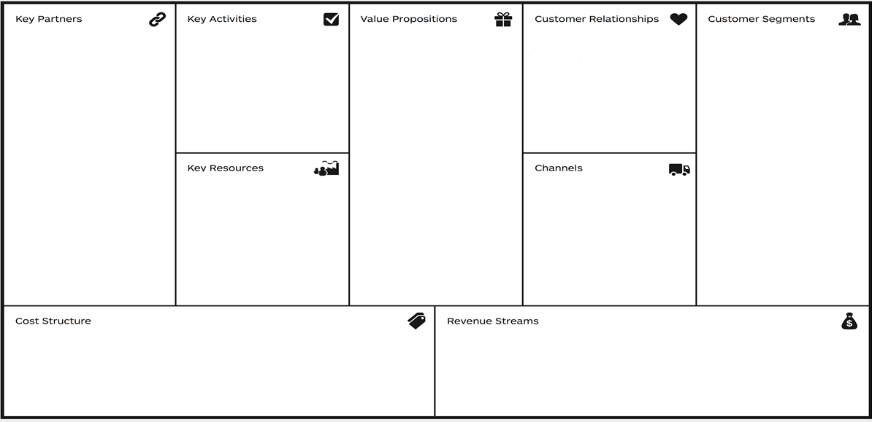
3. Bussiness Model Canvas
유투버
영화기획사
방송종사자
게임개발사
학교,장학재단
복지재단
투자대상발굴 및 심사
투자심사
토큰발행
홍보
사후관리
기부자금 활용 감시
총회 투표
다양한 투자기회
성장 참여기회 제공
원활한 자금조달
홍보효과
사회적 기부
기부자금 모집, 집행의 투명성확보
공동의사결정
게시판,커뮤니티
커뮤니티 운영
포인트,마일리지
투자그룹(동호회)
인터넷,모바일 사용층
SNS 접속 층
나이,지역 제한 없음
객장,성별 제한 없음
양질의 투자대상
크라우드 펀딩 사이트
어플리케이션(모바일)
소셜미디어(SNS)
투자교육
사이트구축
서버비용
마케팅비용
광보비용
선취수수료
광고수익
성공보수

Slide 6
감사합니다

